Slide 1
High Performance Computing: Eine Einführung
Teil 3: Erfolgsgeschichten aus der Wissenschaft

Slide 2
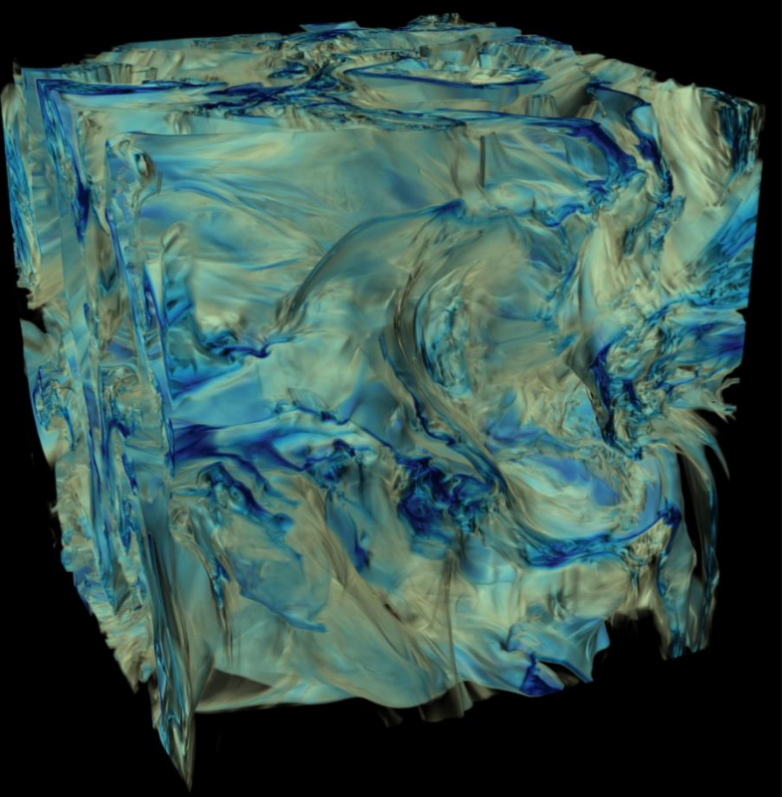
Success Stories
Ziel
Detailreichere und realistischere Simulation des interstellaren Mediums im Zusammenhang mit der Entstehung der Galaxien und Sterne durch multinationales Forscherteam
Methodik
Numerik: Lösung (magneto-)hydrodynamischer Probleme Eckdaten: • Modellgröße: 100483 Elemente (bisher größte Kosmologiesimulation) • Rechenzeit: 750 Stunden auf 65 536 CPU-Kerne des SuperMUC-NG • Arbeitsspeicher: 262 TB, Speicherplatz Dateisystem: 2 TB
Strategie
Unterstützung bei Simulation und Visualisierung: Kollaboration mit LRZ Einsatz von HPC zur Visualisierung (parallele Visualisierungssoftware) auf bis zu 150000 CPU-Kernen des SuperMUC-NG
https://www.gauss-centre.eu/news/research-highlights/article/researchers-use-lrz-hpc-resources-to-perform-largest-ever-supersonic-turbulence-simulation

Slide 3
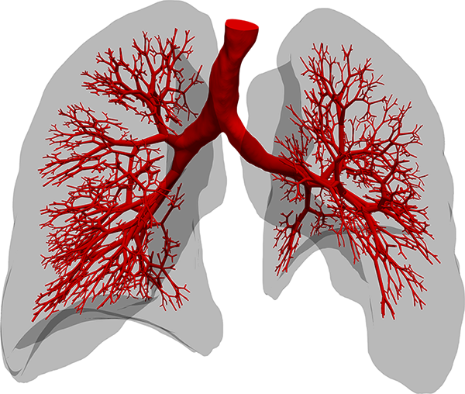
Success Stories
Ziel
Unterstützung der konventionellen Diagnostik und Behandlung (Beatmung) durch sicherere sowie individuelle Methoden bei akuten Atemwegserkrankungen
Methodik
Hochauflösende Strömungssimulation der Luft in der Lunge mittels Numerischer Strömungsmechanik (CFD)
Strategie
Software-Eigenentwicklung des Forscherteams (TUM) Schrittweise Weiterentwicklung, z. B.: Verfeinerung des Computer-modells der Lungengeometrie (Auflösung, Strukturen) oder exaktere Abbildung der Physik im numerischen Modell Kollaboration mit dem LRZ: Unterstützung bei Anpassung und Optimierung der Software auf dem Supercomputer
https://www.gauss-centre.eu/news/research-highlights/researchers-use-supercomputers-in-an-effort-to-develop-safer-more-personalized-medical-procedures-for-respiratory-illnesses

Slide 4
Haben wir Ihr Interesse geweckt? Möchten Sie mehr über den Nutzen von HPC für Ihr Unternehmen erfahren? → Kontaktieren Sie uns, wir klären gerne Ihre individuellen Fragen!

